Slide 1
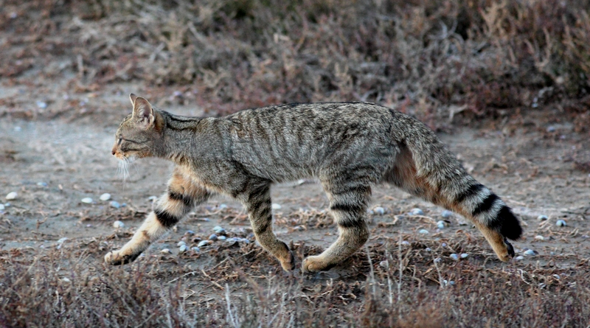

Il progetto
Andrea Sforzi

Slide 2
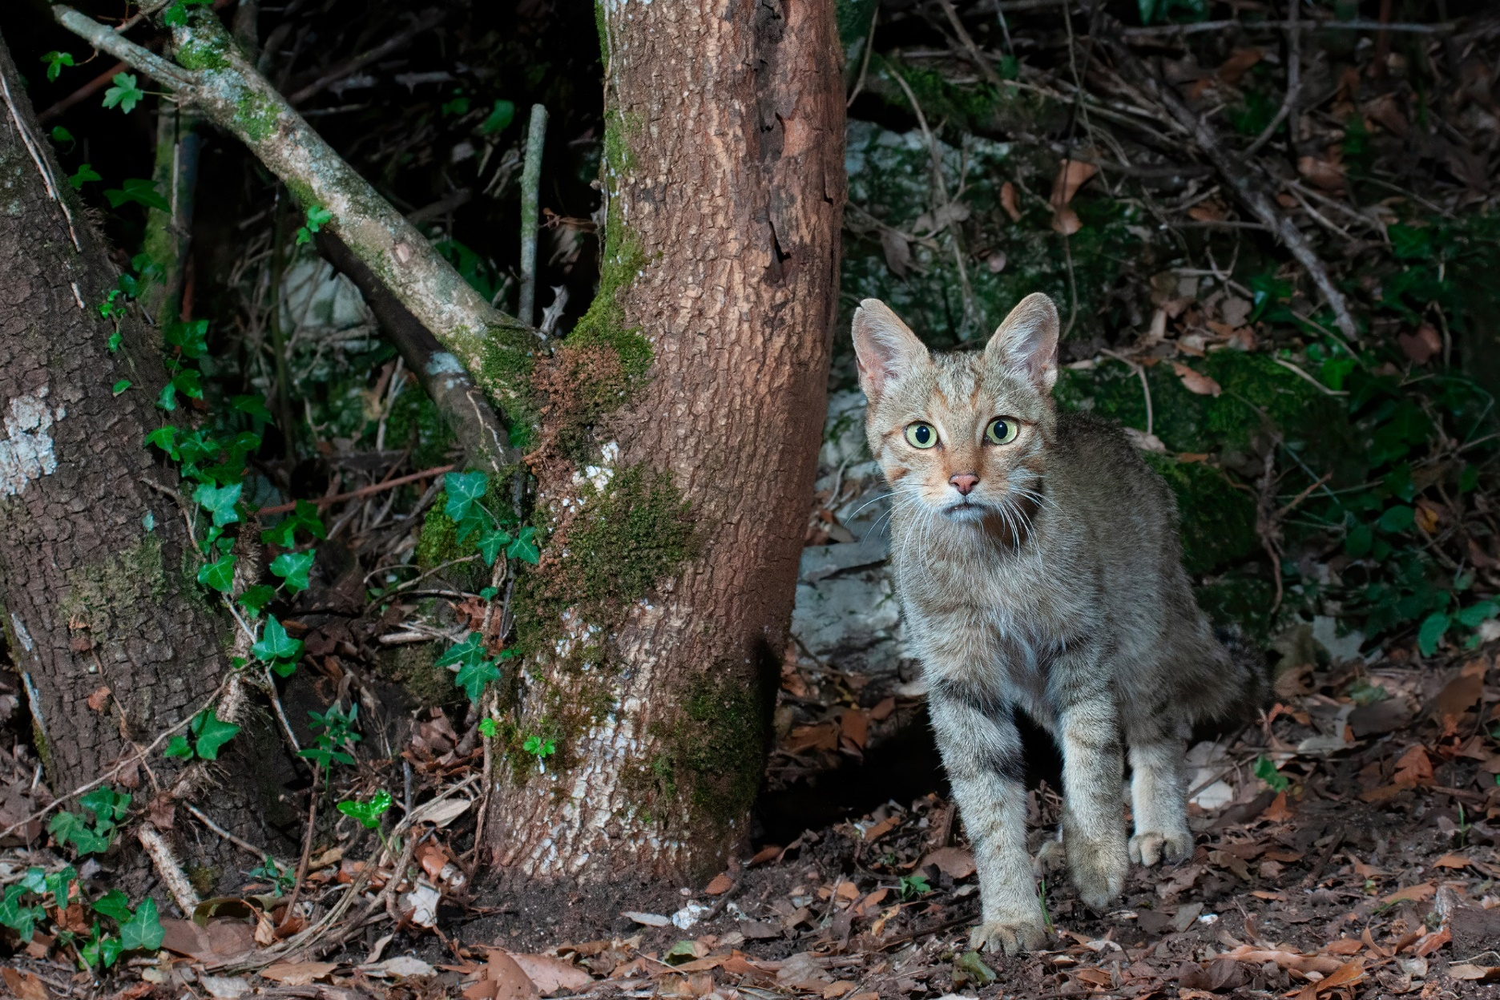

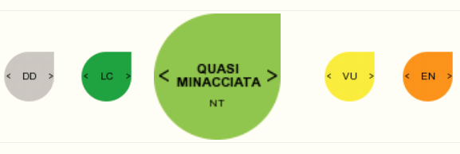
Problema affrontato
Specie particolarmente protetta
Carnivoro obbligato, raro ed elusivo
Ibridazione con il gatto domestico
Mortalità stradale
Frammentazione dell’habitat
Difficile da studiare / carenza di dati
© David Francescangeli

Slide 3
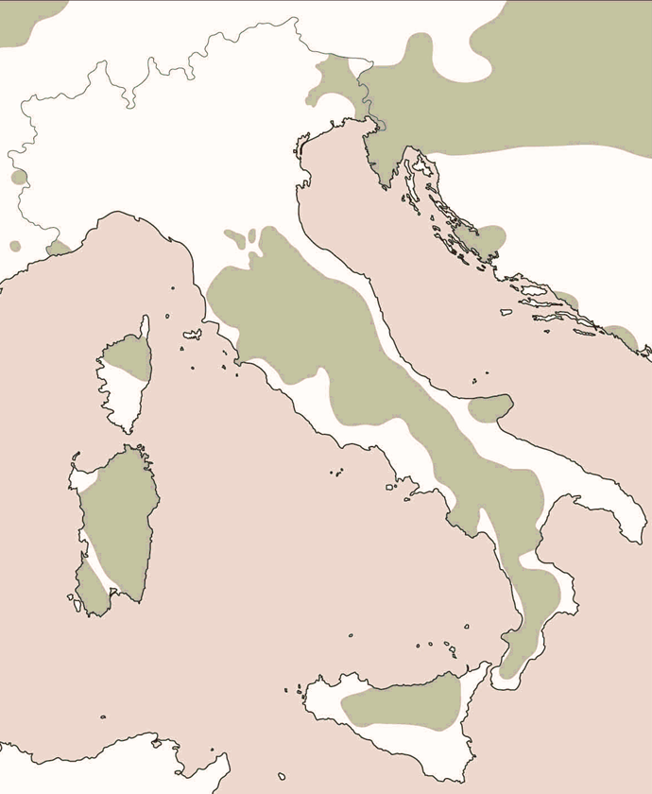
Questioni aperte
?
Qual è la situazione in Veneto (e Trentino)?
Quale sarà l’evoluzione del sub-areale occidentale?
?
?
Cosa sta accadendo nell’appennino centro settentrionale?
?
Qual è la situazione di F.s.lybica in Sardegna?
?
Qual è la situazione nel meridione (Gargano)?
Qual è la situazione aggiornata in Sicilia?
?

Slide 4
Minacce
Il progetto
Realizzazione di un portale con una mappa ‘live’ del gatto selvatico in Italia.
Creazione di un dbase georeferenziato di osservazioni e
campioni
5
4
Sito web
3
Media
2
Rete
Comunicazione del progetto, anche per reclutare possibili contributori
1
Dbase
Creazione di un coordinamento nazionale di enti e associazioni
Avvio
Recupero dei dati distributivi storici (collezione Ragni) e recenti.

Slide 5
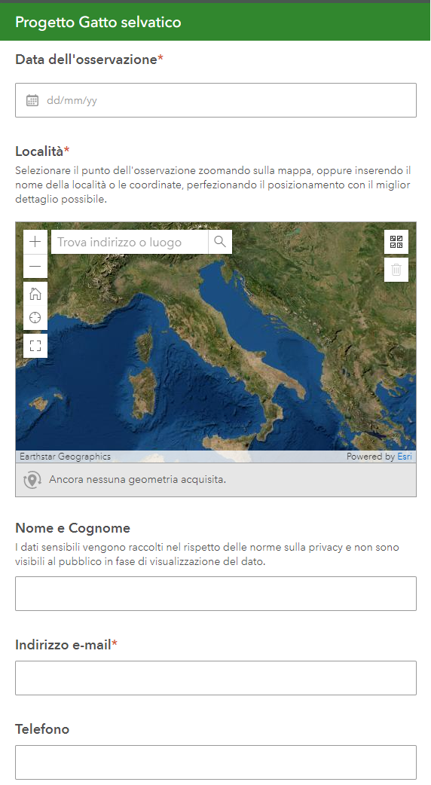
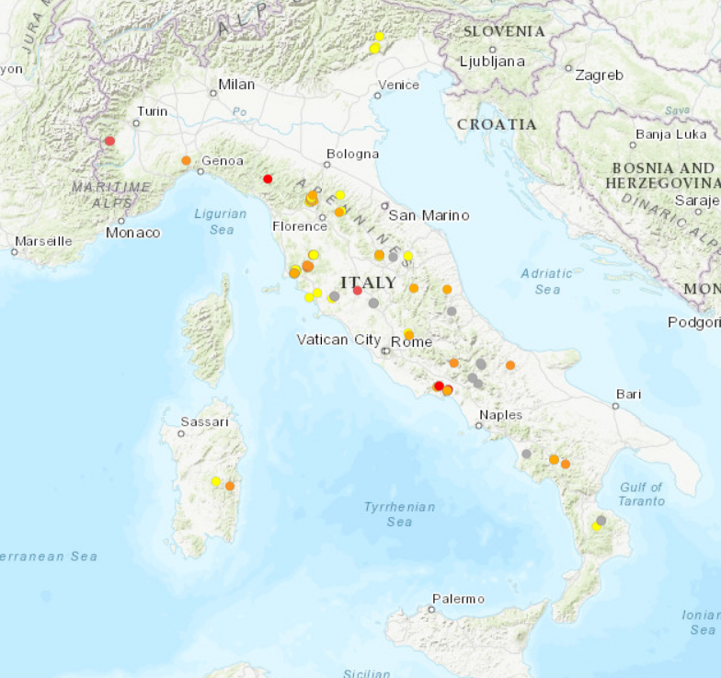
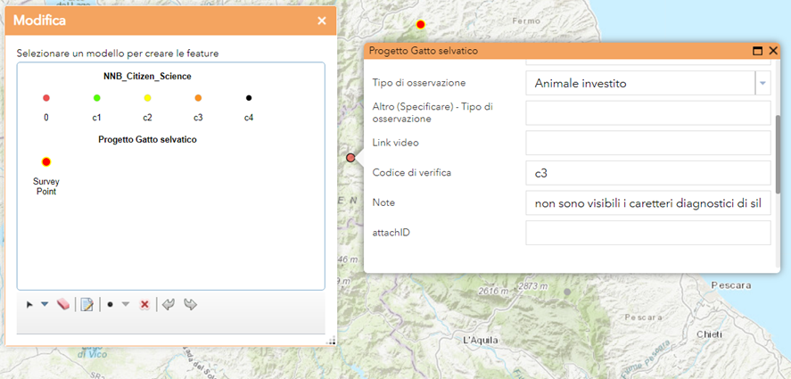
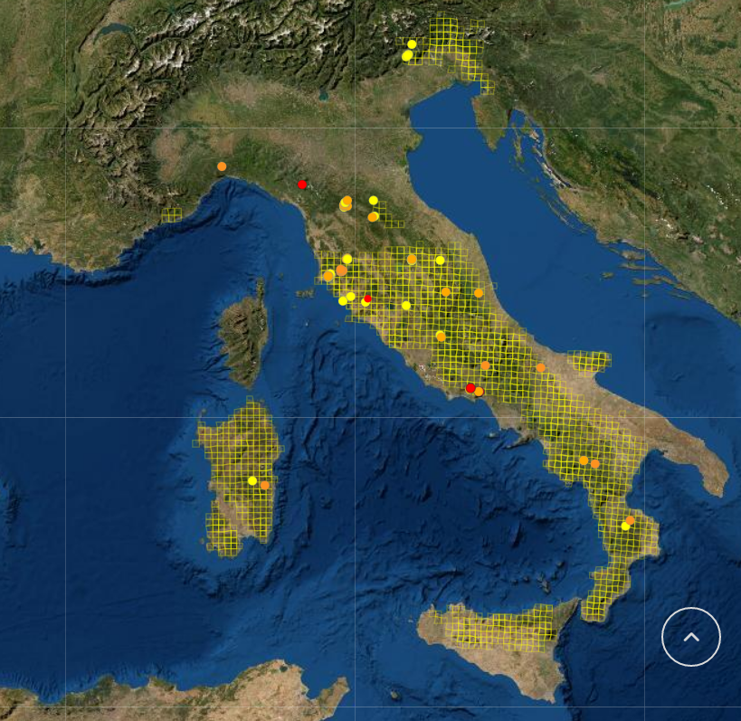
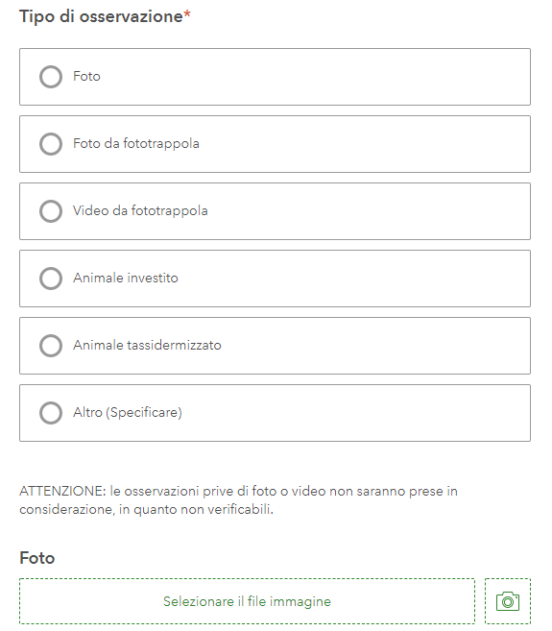
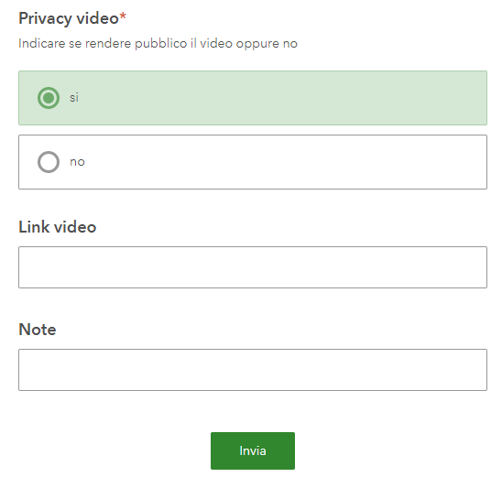
Validazione e verifica

Slide 6





Minacce
Parternariato

Slide 7
Impatti e sfide
La prima mappa live ufficiale di una specie (Report Direttiva Habitat, adozione di misure di conservazione).
Il portale funge da centro di riferimento nazionale per il gatto selvatico (a breve accordo quadro con ISPRA);
Il territorio sta rispondendo con entusiasmo;
I dati raccolti derivano da monitoraggi ufficiali e dati di CS (anche Inaturalist). Puntiamo ad implementarli;
Necessità di avviare la campagna di comunicazione social in gruppi specializzati/forum, ecc.;
Soluzioni adattative del portale…

Slide 8
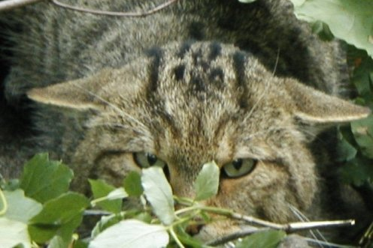

Grazie per l’attenzione!
Domande?
© Lolita Bizzarri
direzione@museonaturalemaremma.it

